Slide 1









기술제안서
S-OIL 2025년
독서통신 교육 서비스 수행 용역 제안
ㅣ 2025. 02. 24. Mon.

Slide 2
S-OIL 2025년
독서통신 교육 서비스 수행 용역 제안
CONTENTS
Ⅰ. 제안업체 소개
Ⅱ. 사업개요
Ⅲ. 부가서비스
일반현황 및 주요 연혁
주요사업 분야 및 조직구성
알파코 조직역량
정부 인증 및 수상 내역
프로젝트 추진방향
프로젝트 추진 단계
프로젝트 추진 단계별 상세
E-Library(전자도서관) 제공
목격왕에게 도서제공
다독왕에게 기프티콘 제공

Slide 3
S-OIL 2025년
독서통신 교육 서비스 수행 용역 제안
CONTENTS
Ⅰ. 제안업체 일반
일반현황 및 주요 연혁
주요사업 분야 및 조직구성
알파코 조직역량
정부 인증 및 수상 내역

Slide 4
1. 일반현황 및 주요 연혁
알파코는 원격교육 환경의 변화를 선제적으로 받아들이는 동시에 디지털 전환(DX)의 학습환경을 구축해 나가는 단계를 통하여 디지털우수교육 기관으로 역량강화를 진행
일반 현황
주요 연혁
회사명 | 알파코
사업 분야 | 교육 서비스
회사 설립일자 | 1999년 9월(법인전환 2006년 1월)
대표자 | 이윤성
인적구성 | 64명
주소 | 사무실 : 서울특별시 성동구 성수일로 8길 59 평화빌딩 B동 6층 성수 1캠퍼스: 서울특별시 성동구 성수이로 113 제강빌딩 7층 성수 2캠퍼스: 서울특별시 성동구 아차산로 111 우행빌딩 2층 성수 3캠퍼스: 서울특별시 성동구 성수일로8길 59 평화빌딩 B동 2층 대구 캠퍼스: 대구광역시 수성구 달구벌대로 2280 아성N타워 5층
대표 전화번호 | 02-2163-5700
홈페이지 주소 | https://corp.alpaco.co.kr/
인증 및 수상 | K-디지털 트레이닝 운영기관 재선정(고용노동부) 사업주 직업능력개발훈련 우수사례 경진대회 최우수기관 선정(한국산업인력공단) K-디지털기초역량 운영기관 선정(고용노동부) K-하이테크플랫폼 선정(한국산업인력공단) 찾아가는 학교 연수 지원 사업 주관 기관 선정(한국과학창의재단) 원격훈련 기관인증평가 5년 인증 우수기관 선정(고용노동부) 교실혁명 선도교사 양성 연수 수행기관 선정 외 다수
디지털 전환기
2020 ~ 현재
고용노동부 K-디지털 사업기관 선정(2021.09)
디지털 전용교육장 스튜디오 및 캠퍼스 오픈(2021.08)
자체 디지털 전환 콘텐츠 개발(Python, 빅데이터, AI 등)
자체 코딩실습 프로그램(IDE) 개발(2021.01) 외 다수
중소벤처기업부 K-비대면바우처 공급기업 선정(2020.09)
디지털 전환기
새로운 도전기
2016 ~ 2019
고용노동부 기관인증평가 3년 우수훈련기관 선정(2019.12)
과학기술정보통신부 굿콘텐츠서비스 인증(2019.10)
헬스케어 사업부분 신설 및 WELDERS 브랜드 런칭(2019.03)
누적 고객사 2,000개, 누적 교육생 200만 돌파 (2017.12)
새로운 도전기
체질 강화기
2011 ~ 2015
고용노동부, 훈련기관평가 4년 연속 최우수(1위)
직업능력개발원, NIPA 스마트러닝 시범사업자 선정
스마트러닝/ICT 사업 개시
누적 고객사 1,500개, 누적 교육생 100만 돌파
체질 강화기
성장과 향상기
2011 ~ 2015
고용노동부, 인적자원우수기관 인증
산업인력공단, 우수 프로그램 경진대회 금상
인터넷 원격훈련(이러닝) 개시
누적 고객사 1,000개, 누적 교육생 50만 돌파
성장과 향상기
창업과 형성기
1999 ~ 2004
1999년 9월 1일 설립
동업계 최초 Web 기반 학습관리시스템(LMS) 구축
통신교육 프로세스 개발
누적 고객사 400개, 누적 교육생 20만 돌파
창업과 형성기
Notes:
표 디자인 체크

Slide 5
2. 주요사업 분야 및 조직구성
각 분야별 전문가 집단 구성형 조직력을 통해 북러닝, 이러닝, DX 교육까지 기업의 성장에 필요한 All in One 교육 서비스를 제공
주요 사업 분야
조직도
1
북러닝 | 3500여개 비환급 과정, 280여개 환급 과정을 61개 카테고리로 제공 기업별 니즈에 맞춘 북러닝 콘텐츠 제작 및 도서 큐레이션 지원 최신 도서를 반영한 정기 업데이트 및 트렌드 기반 추천 도서 제공 조직 내 지속적인 학습 문화 정착을 위한 북러닝 코칭 및 컨설팅 지원
이러닝 | 약 300여개의 과정을 44개의 카테고리로 제공 최신 DX 트렌드를 반영한 지속적인 교육 콘텐츠 업데이트 학습 튜터와 학습자간 상호작용 제공 기초부터 실무 적용까지 단계별 교육 커리큘럼 제안
기업 DX 교육 | 매년 300개사, 수강생 25만명 대상 온·오프라인 교육서비스 제공 DX 트렌드에 맞춘 체계화된 교육 로드맵을 통한 교육 제공 기업의 디지털 업무 전환을 위한 프로세스 컨설팅 및 구축 비전공자 및 경력자 모두를 위한 맞춤형 DX 교육 진행 금융, 제조, 유통 등 산업별 DX 적용 사례 기반 실습형 교육 과정 운영 B2B 교육 플랫폼 운영 및 기업 내 디지털 학습 환경 구축
디지털 교육 | 전국민 디지털 역량 강화를 위한 공유 개방과 디지털 교육 운영 디지털 인재 양성 사업 운영 주관 및 디지털 교육 프로그램 협력 파트너 온·오프라인 연계 학습 인프라 구축
커스텀 과정 | 기업의 목표와 인재 육성 전략에 따른 맞춤화 된 교육 과정 기획 조직의 실제 업무와 연계된 실전형 교육 프로그램 개발 기업 내부 사례, 데이터, 시스템을 활용한 맞춤형 실습 제공 교육 후 지속적인 피드백과 맞춤형 컨설팅을 통해 실무 적용 강화
총원: 63 명 (※ ’25년 1월 31일 기준)
금번 사업 참여 부서
대표이사
2
경영지원실
재무/회계
3
사업총괄
인사/총무
4
컨설팅
사업본부
제안사
캠퍼스
운영관리실
시스템지원팀
R&D실
1~3캠퍼스
기업교육
대구캠퍼스
에듀케어
5
전략영업팀
기업성장 ·혁신 실
교육전략
사업팀
미래교육
사업팀
학교컨설팅
Notes:
표 디자인 체크

Slide 6
3. 알파코 조직역량 검증된 전문가 그룹
특히 원격통신 교육(북러닝, 이러닝)분야의 전문성 확보를 위한 인재확보를 지속 강화하고 있음
검증된 전문가 그룹 확보
운영인력 및 전 직원 교육관련 자격증 취득 의무화
고품질의 교육서비스 제공을 위한 인재육성 지속
1
2
3
해당분야 경력 5년 이상 60%이상, 10년 이상 41% 이상
자격보유 의무화
HR전문가 육성
전공자 위주의 개발팀
개발인력 전문성 강화
경력기간 | 비율
10년 이상 | 41.6%
10년 미만 ~ 5년 이상 | 25.0%
5년 미만 ~ 3년 이상 | 12.5%
3년 미만 ~ 1년 이상 | 12.5%
1년 이하 | 8.3%
보유자격증 | 인원
이러닝 지도사 | 16명
인적자원 개발사 | 12명
평생교육사 | 7명
CS관리사 | 10명
개인정보보호사 | 10명
보유자격증 | 인원
교육공학 | 6명
교육학 | 5명
경영 및 기타 | 4명

Slide 7


4. 정부 인증 및 수상 내역
알파코는 원격훈련 우수기관 5년 인증을 지속 획득한 신뢰받는 기관으로, 다수의 수상 경력과 다양한 정부 인증을 보유하고 있음
원격교육 우수훈련기관 지속 인증
고용노동부 직업능력심사평가원
굿 콘텐츠 서비스 인증 (2019.10) 과학기술정보통신부 | 경영혁신형 중소기업 인증 (2020.05) 중소기업벤처본부 | 인적자원개발 우수기관 인증 (2020.09) 교육부, 고용노동부 | 가족친화기업 인증 (2023.12.01-2025.11.30) 여성가족부
2024년
원격훈련 기관인증평가 5년 인증 우수기관 선정 (고용노동부 2022.11) 가족친화기업 인증 (여성가족부 2023.12) 2023 아시아에듀테크써밋(AES) 글로벌어워드 금상 수상 (2023.11) 인적자원개발 우수기관(Best HRD) 2회 연속 선정 (한국산업인력공단 2023.09) | 알파코 DT그라운드 'K-하이테크플랫폼' 최우수 기관 선정 (고용노동부, 한국산업인력공단 2024.09) 사업주 직업능력개발훈련 우수사례 경진대회 훈련기관부문 최우수상 (한국산업인력공단 2024.09) 디지털새싹 캠프 운영현황 점검 '우수' 평가 획득 (한국과학창의재단 2024.07) K-하이테크 플랫폼 성과 우수기관 선정(신규 1위, 종합 2위),(한국산업인력공단 2024.05)
2022-2023년

Slide 8
S-OIL 2025년
독서통신 교육 서비스 수행 용역 제안
CONTENTS
Ⅱ. 사업개요
프로젝트 추진방향
프로젝트 추진 단계
프로젝트 추진 단계별 상세

Slide 9
1. 프로젝트 추진방향
임직원 역량강화를 가속화 하는 플랫폼으로서
독서통신 업그레이드 측면에서 고려해야 할 주요 이슈 도출 및 대응전략 수립
실행이슈
접근전략
기존 독서통신 교육 서비스를 한단계 업그레이드 할 수 있는 기본역량을 갖추고 있는가?
1
업력 26년, 국내 최대 원격훈련기관으로서 역량발휘
Customization
(내용)
원격우수기관이 갖추어야 할 높은 기준을 통과
전문가 그룹의 지속 확보 및 개발을 위한 철저한 내부 검증
정부가 인정한 다수의 수상경력을 통해 획득한 원격훈련 운영 노하우
잠재적 역량강화 → 실제적 역량강화로 전환을 리딩 할 수 있는가?
2
직급별 필요 Skill – 과정과의 연계성 강화
프로젝트 수행그룹이 각 분야별 전문성을 보유하고 있는가?
Facilitation
(촉진)
S-OIL 직급별 Skill의 내용과의 높은 연계성 확보
전체 과정 수 8천 권 이상, 각 직급별 맵핑 과정의 Balance 확보
3
「학습효과 제고 선순환」기반 그룹지니어스 발현
학습전이가 효과적으로 적용되는 구조로 설계되어 있는가?
직무 적용 포인트 발굴형 과제 채택 및 구조화된 과제작성 양식 활용
학습 결과의 상호 공유를 통한 창조적 실행력 지속 자극
Operation
(운영)
4
현업전이가 실제로 발현되는 운영 시나리오
대규모 인원을 수용할 수 있는
시스템 구현이 가능한가?
실행력 상향 평준화를 위한 과제 실행률, 내용 검수, 독려 지속
목적 게시판 운영 및 관리(과정신청 게시판, 아이디어 공유 게시판)
학습결과의 적극적 홍보, 사례 지속 발굴 & 전파

Slide 10
2. 프로젝트 추진 단계
본 프로젝트는 아래 5단계 프로세스를 기반으로 각 단계별 수행 범위 및 결과물 관리를 명확하게 실시함.
ALPACO SOFT-ISD 모형
System(체제적 접근)·Object(명확한 학습목표 중심 교수설계)·Fun(재미/흥미 유도를 통한 학습동기부여)·Transfer(행동변화로의 전이)
Step 1
Step 2
Step 3
Step 4
Step 5
사전 분석
프로그램 설계
프로그램 개발
프로그램 운영
사후관리
퀵 문헌 리뷰
교수 전략 및 매체 선정
교수자료 개발
교육 프로그램 안내
산출물 결과 정리 및 활용방안 제언(Achieving)
이해관계자 니즈 파악
운영전략 설계 및 구현
LMS 시스템 최적화
독서 통신 과정 실시
정보보안 및 관리 지속
학습자 특성 분석
평가 도구 설계
Pilot 운영 및 보완
효과성 측정(CIPP)
프로젝트 결과 보고/제언
프로젝트 방향성 구체화
맞춤형 교육 설계 및 운영 방안
과정개발 기초 설계안
과정리스트
LMS시스템
과정 운영 시나리오
프로그램 평가 결과
학습 결과물 취합본
최종 결과 보고서

Slide 11
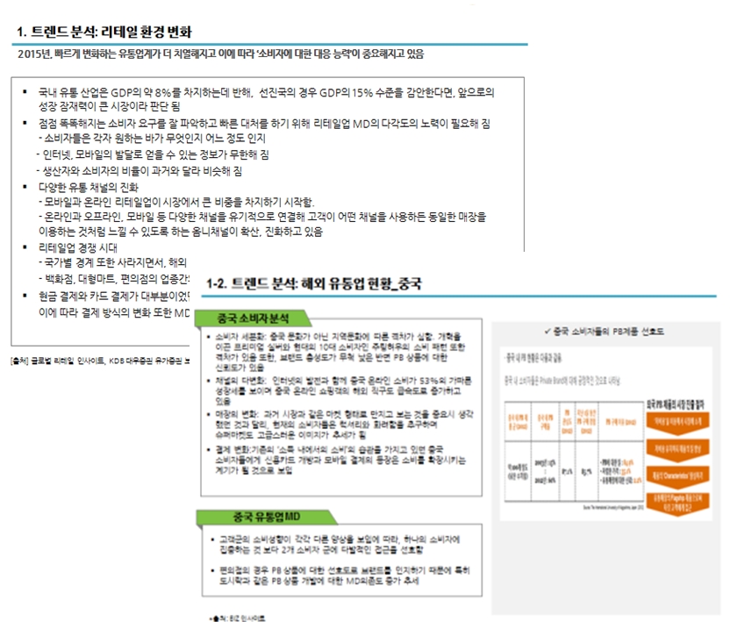
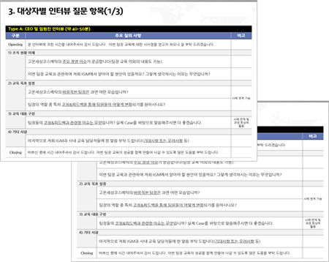
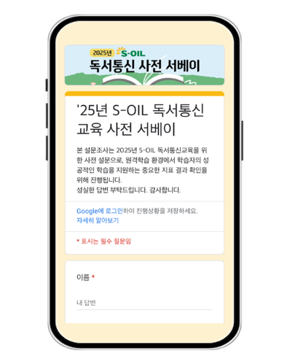
3. 프로젝트 추진 단계별 상세
현업이슈 발굴 및 과정적용점 도출
역량강화 통합 플랫폼으로서 역할 강화를 위한 목표의 보다 명확한 설정
원격학습 환경에서 성공적인 학습을 지원하는 항목 도출 및 반영
퀵 문헌 리뷰 | 이해관계자 니즈 파악 | 학습자 특성 분석
문헌조사 목적 - S-OIL 현황 이해 문헌조사 자료 - 기존 프로젝트 수행 결과보고서 및 관련자료 - 외부 자료(논문, 연구원 보고서 등) 문헌조사 기간 - 약 1주 | 인터뷰 목적 - 교육 요구 파악 및 이슈 후보군 도출 인터뷰 방법 - 1:1 심층 인터뷰, 반 구조화 인터뷰 인터뷰 대상 및 인원 - 핵심 관련자 10명 이내(경영진, HR임원, 학습자) 수행 기간 - 약 1주(앞선 단계와 병렬 실시) | 서베이 목적 - 원격학습 환경에서 학습자의 성공적인 학습을 지원하는 중요한 지표 결과 확인 서베이 방법 - 전수조사 서베이 항목 - 학습스타일, 학습동기, (자가)학습 스케줄관리, 학습환경 등 수행기간 - 약 3일(앞선 단계와 일부 병렬 실시)
ILLUSTRATIVE
ILLUSTRATIVE
ILLUSTRATIVE

Slide 12
3. 프로젝트 추진 단계별 상세
신규과정 선정 5단계 프로세스
5단계의 체계적 교재선정 프로세스를 통해 교재 추천으로 콘텐츠 측면의 품질 및 다양성을 확보
매월 약 100권 업데이트(신청:추천 = 6:4)
수집 Search
분류
Categorization
분석 Analysis
추천
Recommendation
결과물
Result
최적합 정보 수집/선별
S-OIL Skill 분류 적용
교재 분석 실시
추천 교재 목록 도출
업데이트 과정 도출
도서정보추출시스템 활용
S-OIL Skill기반 교재 추천
학습자 희망도서 니즈 반영
1 ~ 3차 카테고리 분류 적용
역량 개발 측면
창의적 사고 증진 측면
최신 트렌드 반영 측면
교재 정보 제공
S-OIL 수강 이력 분석
Quick Response Service
필수도서 선정 지원
Skill별 최적합 과정 개설
월별 업데이트 반복
※ Quick Response Service - 인력개발팀 요청 시 과정 리스트 도입 빠른 검토

Slide 13

3. 프로젝트 추진 단계별 상세
교육 콘텐츠 품질 및 다양성 품질관리 방안: 과정선정 체크리스트
체크리스트 활용을 통해 구체적 검증/관리
항목 | 학습 과정 개설 체크리스트 | 체크
1 | Skill과의 연관성을 확보하고 있는가?
2 | (직무과정의 경우) 직무능력 향상에 도움이 되는가?
3 | 효과적 교수설계기법을 사용하고 있는가?
4 | 학습난이도는 적절한가?
5 | 콘텐츠와 학습자 간 상호작용을 고려하고 있는가?
6 | SME(Subject Matter Expert, 내용전문가) 선정은 적절한가?
7 | 학습목표를 이루기 위한 적정한 학습량인가?
8 | 적절한 평가방법을 활용하고 있는가?
9 | 학습 후 피드백은 적절하게 이루어지고 있는가?
10 | 월별 업데이트는 활발하게 이루어지고 있는가?
체크리스트 기반 구체적 검증/관리
교육내용, 학습방법, 교육난이도
교육시간, 최신성 등 적용

Slide 14
3. 프로젝트 추진 단계별 상세
학습시스템 편의성(1) 개인화 학습이력 데이터 관리 및 제공
교육담당자가 실시간으로 조회가 가능한 VPN 전송 기능 구현
S-OIL 학습센터 전송 항목 주요 구성
수강프로세스
번호 | 항목 | 기능
1 | 차수 정보 조회 | 매 월 개강하는 차수에 대한 정보 조회(개강일, 종료일, 오픈 과정 등)
2 | 수강 신청자 명단 조회 | 수강 신청기간 종료 후 수강 신청자 명단 일괄 조회
3 | 과제 제출 여부 조회 | 학습기간 내 과제 제출 여부에 대한 조회
4 | 연수결과 전송 | 학습 종료 후 수강생 수료 여부 등의 상세정보를 S-OIL에 전송
과정 선정
①
②
과정 매핑
③
과정 개발
④
차수 개설
⑤
수강 신청
⑥
(학습 전) 수강생 신청자 명단 조회
⑦
(학습 중) 과제 제출 여부 조회
⑧
(학습 후) 학습 결과 전송

Slide 15
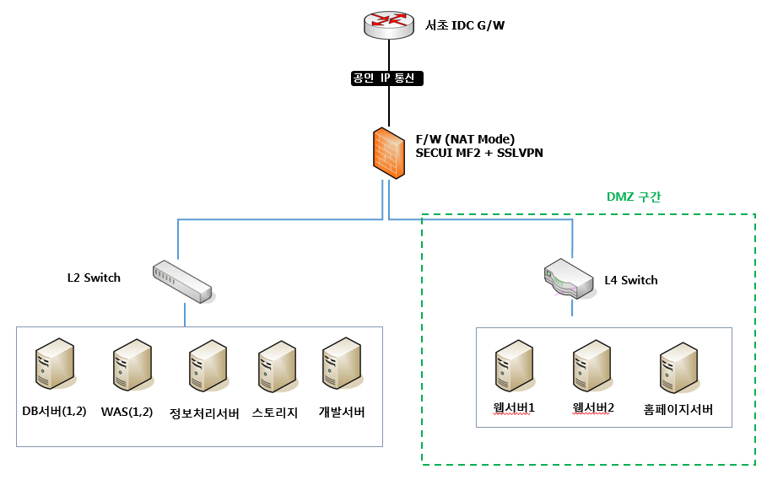
3. 프로젝트 추진 단계별 상세
학습시스템 편의성(2) 안정적인 IT 환경구축
목동 KT IDC에서 교육운영 서버관리. DB서버와 CMS서버분리 운영
안정적인 IT 환경구축
서버 구성 : 웹서버 2대, WAS 서버 2대 , DB서버 2대, 컨텐츠 서버 1대로 분산 → 서버 트래픽 분산 처리
1. 이중화
- DB, 웹서버, WAS서버 각각 이중화
2. 방화벽
- 자체 방화벽 구성, VPN으로 서버 접속
3. 망분리
- DB서버 및 정보처리서버 : 내부망에 존재
4. 독립성
- 교육정보와 콘텐츠 서버 분리(DB/스토리지)
* 운영서버용량
- DB서버 : 1TB / - 스토리지서버 : 7TB
< 내부망 >
< DMZ >

Slide 16












3. 프로젝트 추진 단계별 상세
학습시스템 편의성(3) IT 환경 보안 강화
외부 해킹 및 장애 상황 등에 즉각 대응 가능. 단계별 보안 이행사항 준수
보안관리 Tool
보안관리 Process
수집
고객 동의 후 최소한의 정보 수집
Avast
백신 프로그램
저장
개인정보 임의보관 금지
(보관 시 암호화, 고객정보관리기록부에 관리)
DB서버 접속제한
IP/User별 Dbase 권한 제한
이용
개인 목적 조회 금지, 동의 없는 마케팅 금지
Wide SSL
서버로 보내는 ID/PW 암호화 전송
제공
업무 목적 외 제공 금지
DLP(Data Loss Prevention)
파기
복구/재생되지 않도록 기한 내 지체 없이 파기
데이터 손실 방지
■ 보안점검 대표 회사(최근 3년)
방화벽
자체방화벽 구성
VPN으로 서버접속

Slide 17
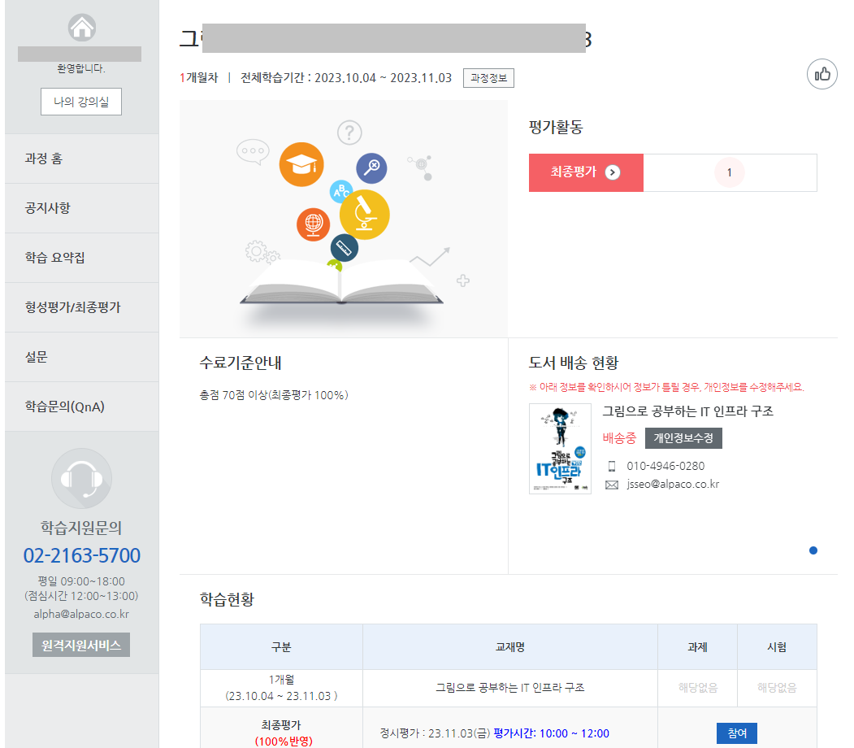
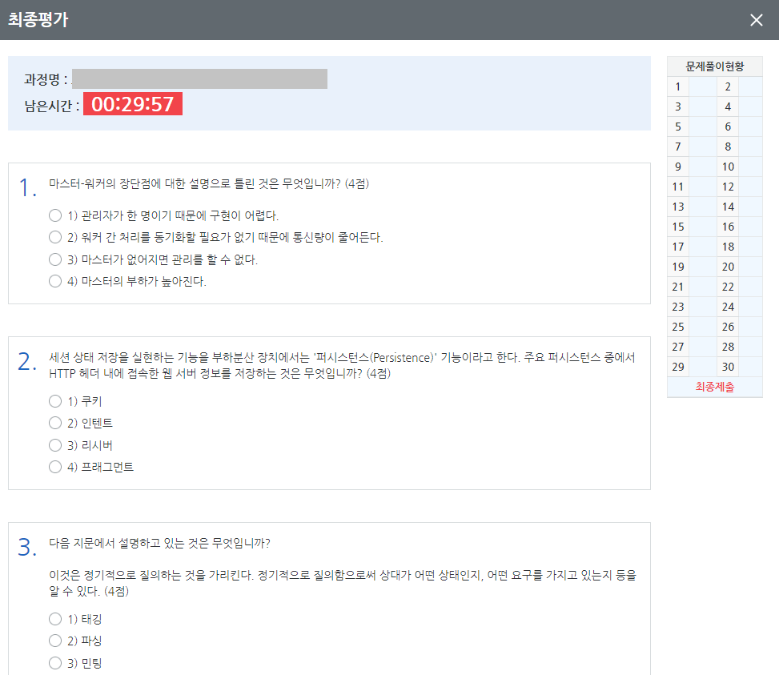
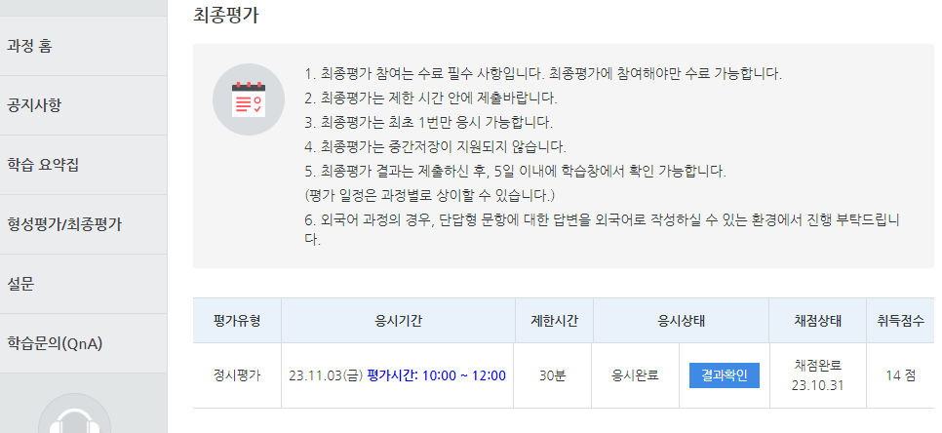
3. 프로젝트 추진 단계별 상세
학습자 편의 사항(1) Single Sign On 기능
SSO 연동을 통해 자동 로그인, 학습장에서 평가 응시 및 결과 확인
Single Sign On 기능
S-OIL 연수시스템 → 알파코 러닝센터로 이동
아이디어 기획 과제확인
과제 작성 및 제출
과제 평가 결과 확인
과제 불충분의 경우 AI에 의한 검수 및 학습튜터에 의한 첨삭 피드백이 진행될 예정

Slide 18
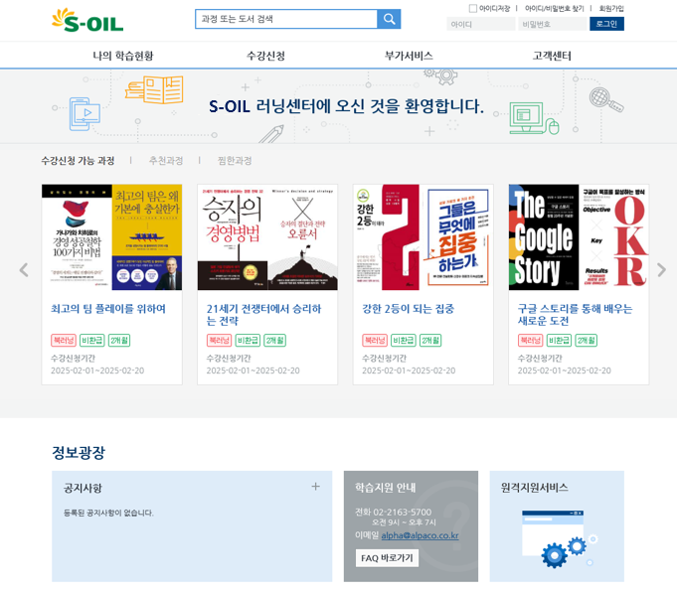
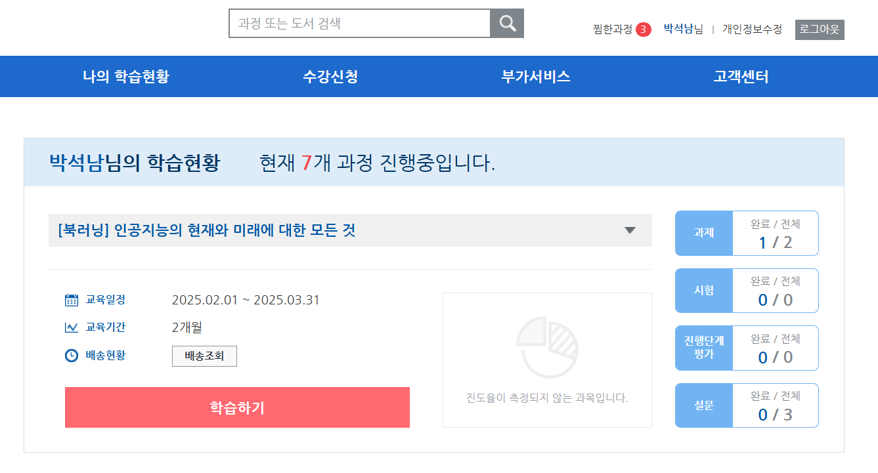
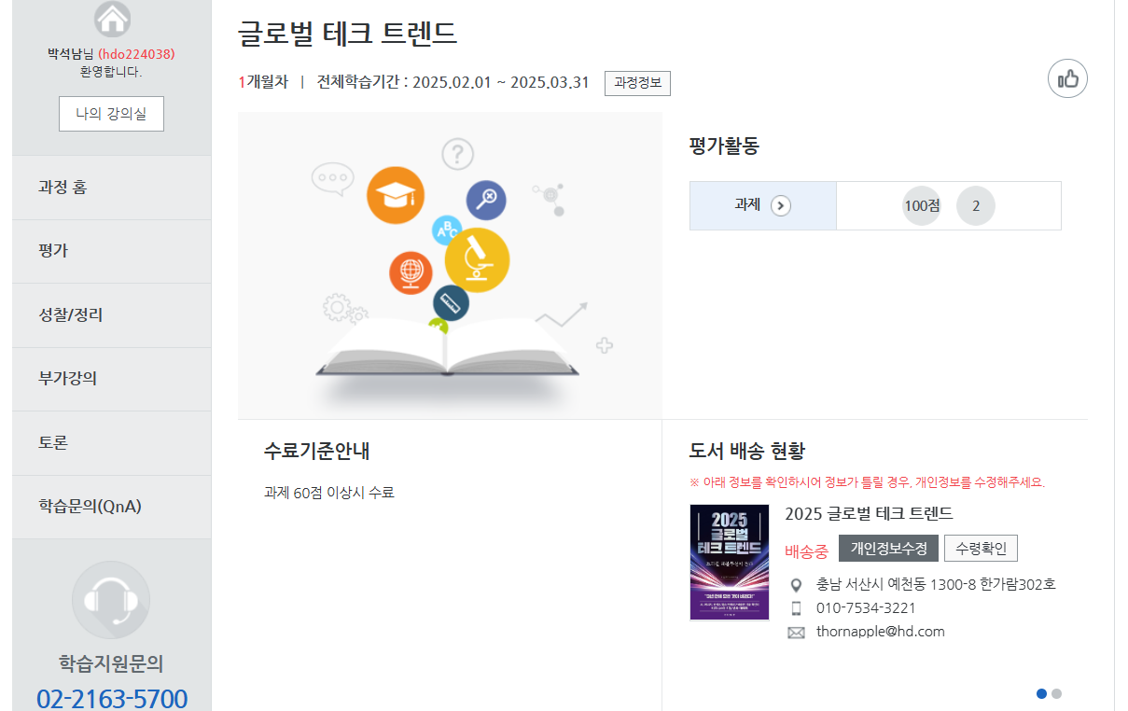
3. 프로젝트 추진 단계별 상세
학습자 편의 사항(2) 직관적인 학습장 UI구성
업계 최고 수준의 사용자 친화적인 학습 홈페이지를 제공하여 학습의 접근성과 학습 편의성을 극대화함.
메인페이지
신청현황
학습장
22세기 민주주의
1
22세기 민주주의
2025.05.01~2025.05.31
1개월
최신 트렌드를 반영한 사용자 친화적 인터페이스
강력한 보안 시스템으로 안전한 학습환경 제공
뛰어난 가독성을 자랑하는 연수 전용 학습장 제공
직관적인 UI/UX 로 편리한 학습 진행 가능
반응형 웹을 통한 최적의 화면 구현 (모바일에서도 별도의 앱 설치 없이 학습 가능)

Slide 19
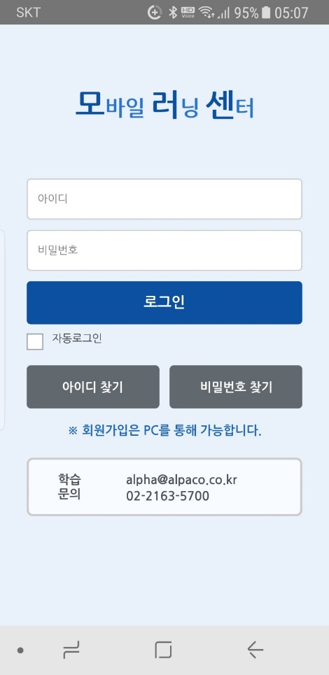
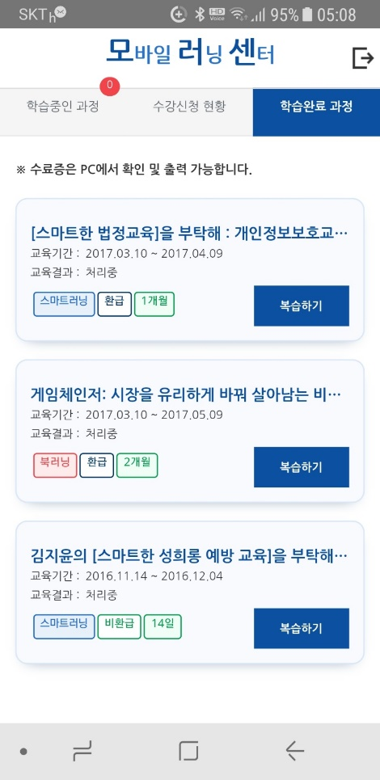
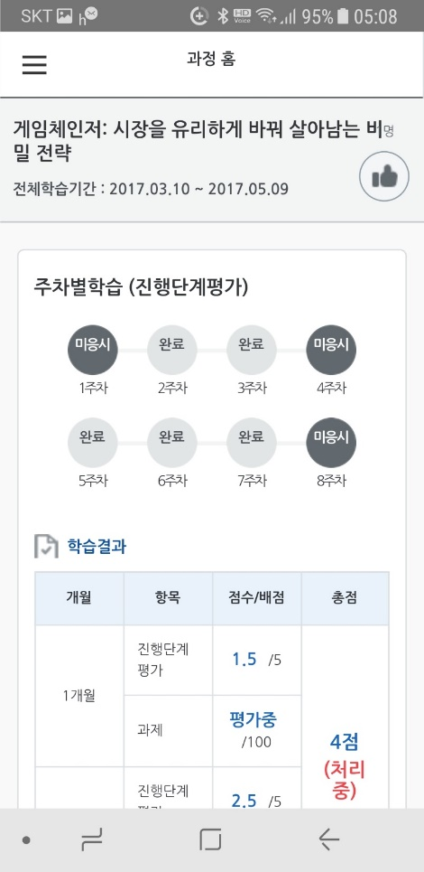
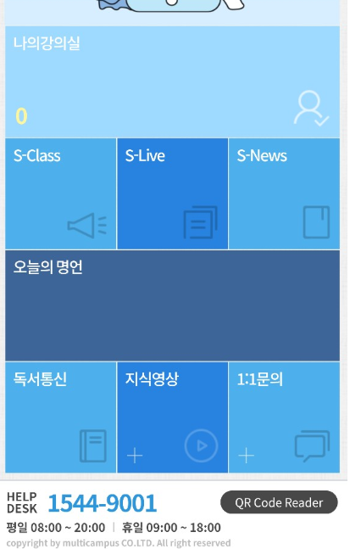
3. 프로젝트 추진 단계별 상세
학습자 편의 사항(5) 모바일 버전 지원
직관적인 학습 전용 모바일 어플리케이션 제공으로 시공간에 구애 받지 않는 학습 환경과 이용의 편리함을 제공함.
학습 전용 앱
직관적 학습현황
직접적인 학습 유도
모바일 연수원 연동
A사 모바일 연수원 내 연동
사용자 학습 편의성을 고려한 직관적 인터페이스의 어플리케이션 제공
알파코 모바일 어플리케이션 → 전자도서관(e-book Library) 연결 버튼 지원
모바일에서 제출한 과제와 아이디어게시판 연동 가능

Slide 20
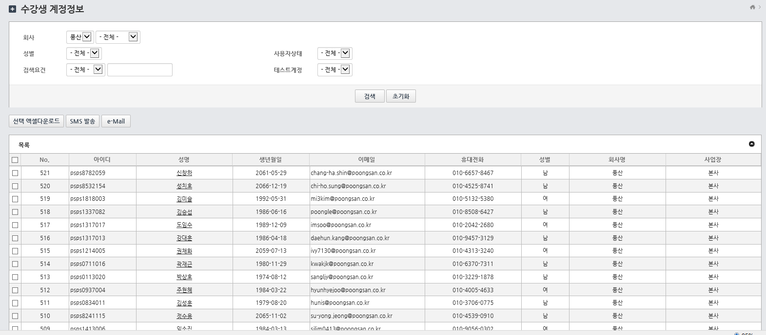
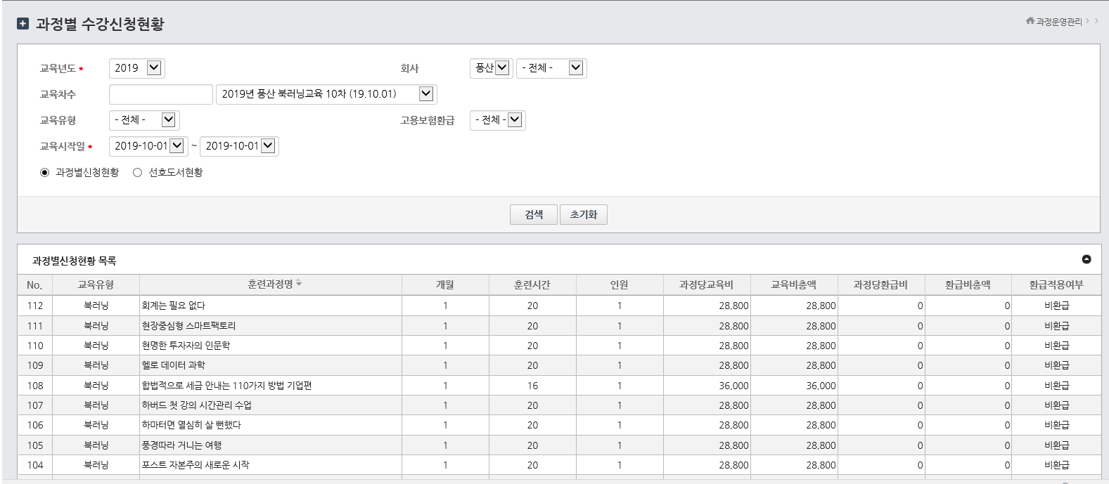
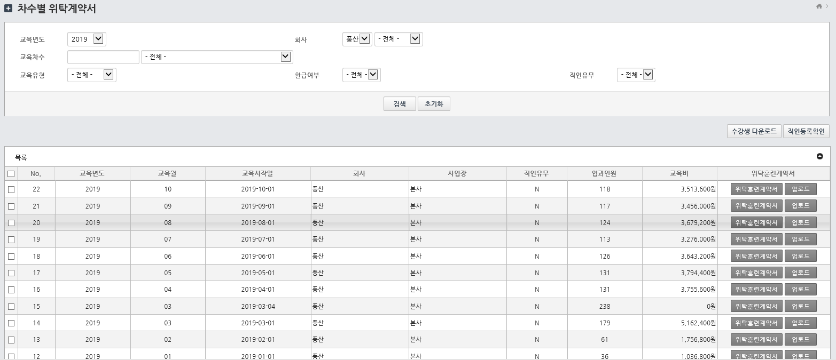
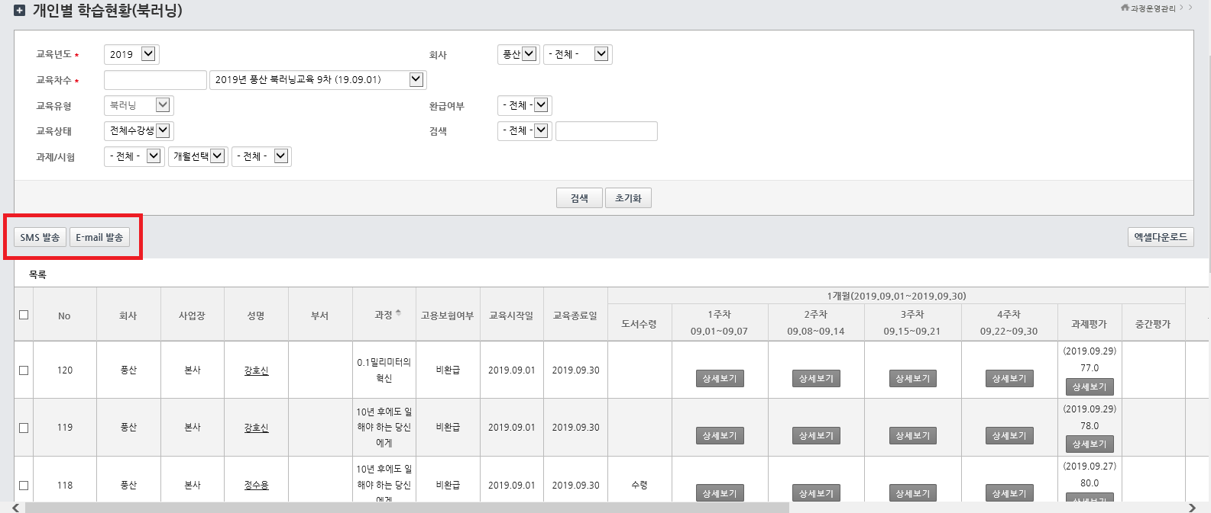
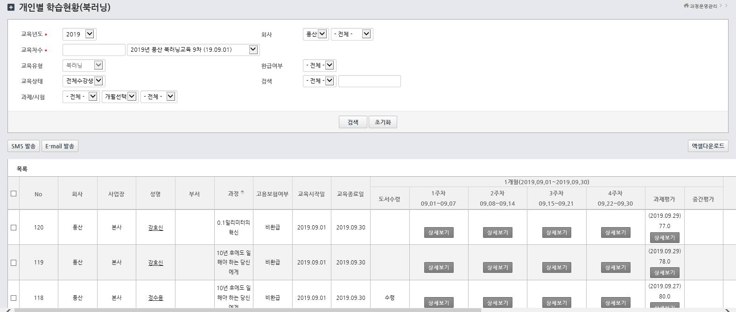
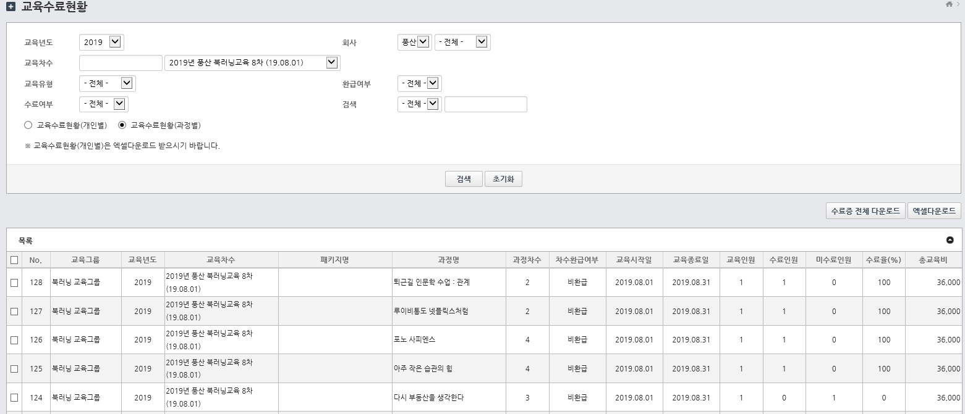
3. 프로젝트 추진 단계별 상세
관리자 편의 사항: 교육담당자 맞춤형 페이지
수강신청에서 교육결과까지 한 눈에 확인 가능한 교육담당자용 페이지 제공
학습자 계정 정보 확인 가능
수강생별 문자/메일발송 기능 제공
학습자/과정별 신청 현황 확인 가능
실시간 교육 진행 현황 확인 가능
교육 위탁계약서 출력 기능 제공
교육 결과/설문현황 다운로드 가능
개강 초기를 위한!
중간 현황 확인을 위한!
교육 마무리를 위한!
교육생 계정관리 현황
과정별 신청 현황
교육위탁계약서 현황
수강생 문자/메일 발송 기능
교육 진행 현황
교육 결과/설문 현황

Slide 21







3. 프로젝트 추진 단계별 상세
VOC 대응 시스템 Multi-Channel 문제해결 시스템 구축
풍부한 경험을 보유한 전담 운영그룹 확보 및 관리
학습자 만족도 증대를 통한 학습효과 극대화
On & Offline 운영관리 전문가 집단 퀄리티 컨트롤
동시 및 장기 차수 운영 경험 多 ㅣ 학습자 특성100% 운영분야 전문 자격 보유
사전예방
채널접근 용이성
응답 신속
(학습장)
응답 신속성
(담당자)
직위 | 담당 업무 | 분야경력 | 자격증
실장 | 운영관리 총괄 | 27년 | 인적자원개발사1급, e러닝지도사2급, 사회복지사, 개인정보보호사, CS리더스관리사
책임 | 전담 운영관리 | 18년 | 인적자원개발사2급, e러닝지도사2급
책임 | 운영관리 | 9년 11개월 | 인적자원과정개발사2급, 개인정보보호사
선임 | 운영관리 | 10년 | 인적자원개발사2급, e러닝지도사2급
선임 | 운영관리 | 5년 | 워드프로세서, 컴퓨터활용능력 1,2급
선임 | 운영관리/행정 | 8년 | CS리더스관리사
책임 | 운영관리/ VOC | 13년 | 인적자원개발사2급, 개인정보보호사
선임 | 운영관리/VOC | 6년 | 개인정보보호사
선임 | 운영관리 | 6년 | CS리더스관리사
선임 | 운영관리 | 6년 3개월 | 기업교육전문가
선임 | 운영관리 | 3년 | 평생교육사2급, JLPT N1급
멘토 | 학습튜터 | 7년 이상 | 학습 튜터 경험 60회 이상
Multi-Channel
학습 질문방
E-MAIL
SMS
쪽지
전화
Q&A
학습자 질의 / 상담 One Stop 처리(운영자)
문제해결 후 24시간 이내 피드백
강사/과정개발자 확인
시스템 담당자 확인
학습진행 전반
학습내용/콘텐츠 관련
학습 시스템 관련
학습자 질의 / 상담 FAQ DB
VOC분류 시스템을 통한 자동 필터링
학습자
질의사항 발생
[ Multi-Channel ]
학습 질문방
E-MAIL
전화
Q&A

Slide 22
3. 프로젝트 추진 단계별 상세
튜터 선발 및 관리제도
튜터들에 대한 상벌 제도 운영하고 철저한 튜터 선발 & 관리를 통해 평가품질 확보
튜터 선발 기준
우수튜터 포상제도
삼진아웃 제도
역량향상 교육 및 간담회
1. 튜터 선발 기준
1. 우수튜터 선정 기준
1. 집중관리 튜터 선정 기준
1. 튜터 역량향상 교육
고용노동부의 근로자 직업능력개발법에
근거한 인정요건에 따라 선발
전월 평가 분 대상
평가완료일 준수 튜터 대상
평가인원 약 60명
선정된 튜터 중 평가소견의 우수성
여부 판단(모니터링점수)
리포트 평가모니터링을 기준으로
3회 연속 평가항목 [C]이하 대상 튜터
온라인 교육 실시
평가 및 강평 가이드라인 교육
학습자 문의 매뉴얼 교육
멘토링과 코칭 역량 향상 교육
2. 우수튜터 포상 시행 기준
2. 삼진아웃제 시행 기준
2. 튜터 역량향상 간담회
항목 | 기준
경력 | 관련 경력 3년 이상
학력 | 해당분야 석사 이상
자격증 | 직업능력훈련교사 자격증
선정인원 : 분기별 10명
포상금 규모
- 1~3위_상품권 50,000원+도서
- 3~6위_상품권 30,000원+도서
- 6~10위_상품권 10,000원+도서
집중관리 튜터로 1회 이상 선정 시
- 평가가이드 재교육 실시
- 평가 품질 개선 수시 모니터링
집중관리 튜터로 3회 이상 선정 시
강사 퇴출 및 교체 진행
신규 튜터 OJT 시행
튜터 자문위원의 평가방법 설명 및 노하우 공유
튜터 활동에 대한 의견수렴

Slide 23
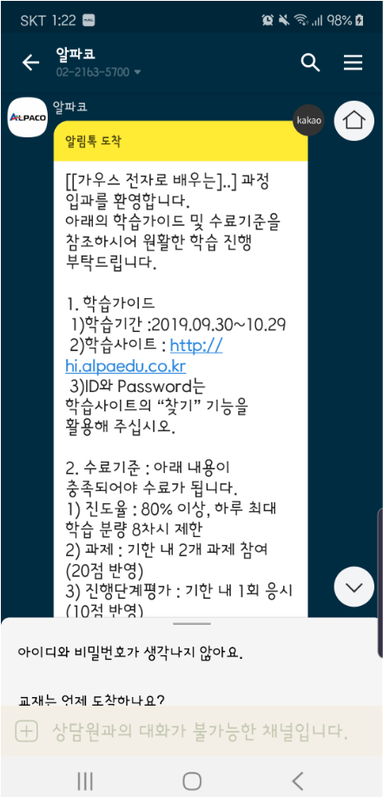
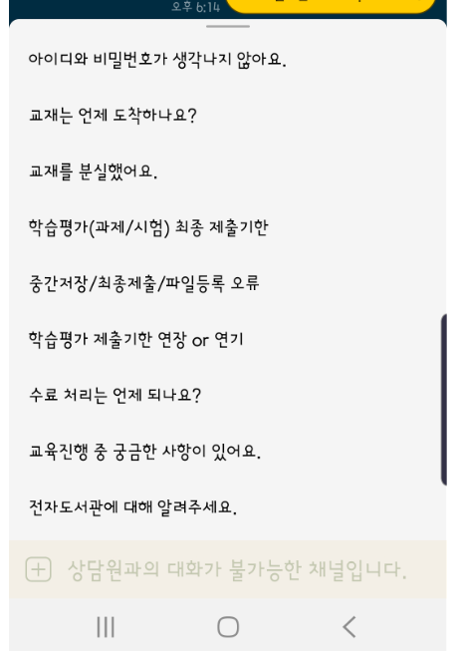
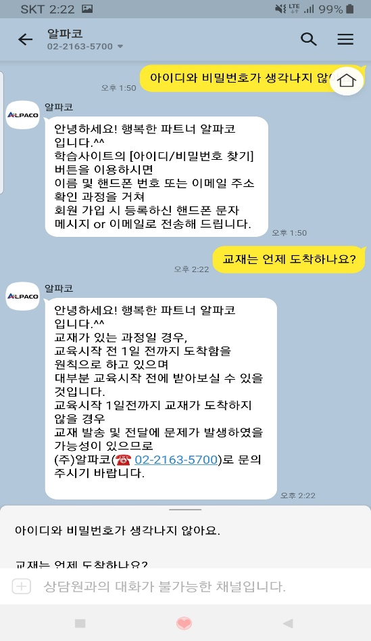
3. 프로젝트 추진 단계별 상세
알림톡을 활용한 학습 편의성 제고
학습안내 채널로 카카오톡을 활용함으로써 학습자의 접근성과 편의성 증진
1
학습자의 모바일 학습채널 친밀감 증진
1
3
- 실제 학습자들이 많이 활용하는 모바일 채널(카카오톡)을
활용하여 학습 안내와 독려를 함으로써 좀 더 익숙하고
편하게 학습을 진행할 수 있도록 함
2
모바일을 통해 학습사이트 링크 제공
2
- 학습자들이 모바일을 통해 원클릭으로 학습사이트에 접속
할 수 있게 함으로써 학습자의 접근성 및 편의성을 증진함
모바일을 통해 FAQ에 대한 실시간 답변 제공
3
- 학습자들이 자주 묻는 질문&답변을 모바일을 통해
즉각 확인할 수 있도록 하여 학습자의 궁금증을 해결함

Slide 24
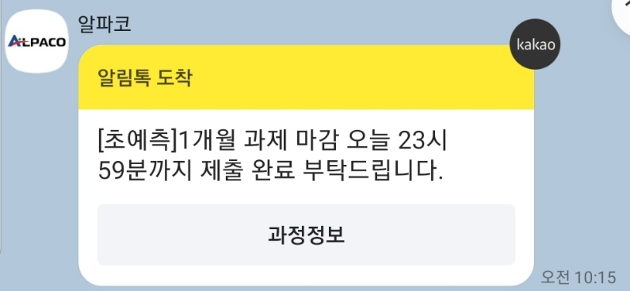

3. 프로젝트 추진 단계별 상세
수료율 증진 방안: 학습자 패턴에 따른 맞춤형 운영 표준화를 통해, 학습 성취도, 수료율 상향 표준화 지향
일별 과제제출인원 평균(1~10월)
월별 수료율 및 미수료 사유(1~10월)
(명)
개강월 | 수료 (인원) | 미수료(인원) |  |  | 총합계 | 수료율
 |  | 과제미제출 | 수료점수미달 | 합계
1 | 4002 | 115 | 32 | 147 | 4149 | 96.46%
2 | 4275 | 145 | 47 | 192 | 4467 | 95.70%
3 | 4083 | 58 | 61 | 119 | 4202 | 97.17%
4 | 3954 | 98 | 68 | 166 | 4120 | 95.97%
5 | 3978 | 107 | 54 | 161 | 4139 | 96.11%
6 | 3636 | 67 | 26 | 93 | 3729 | 97.51%
7 | 3478 | 89 | 41 | 130 | 3608 | 96.40%
8 | 3378 | 84 | 32 | 116 | 3494 | 96.68%
9 | 3413 | 59 | 26 | 85 | 3498 | 97.57%
10 | 3300 | 76 | 38 | 114 | 3414 | 96.66%
총합계 | 37497 | 898 | 425 | 1323 | 38820 | 96.59%
재응시 기회 제공!
과제제출이 많은 27일~말일 사이 알림톡 발송을 통해 수료율 97% 이상 달성 목표!
과제미제출 학습자(주요 미수료 사유)에게 재응시 기회를 제공함으로써 수료율 97% 이상 달성 목표!
(일)

Slide 25
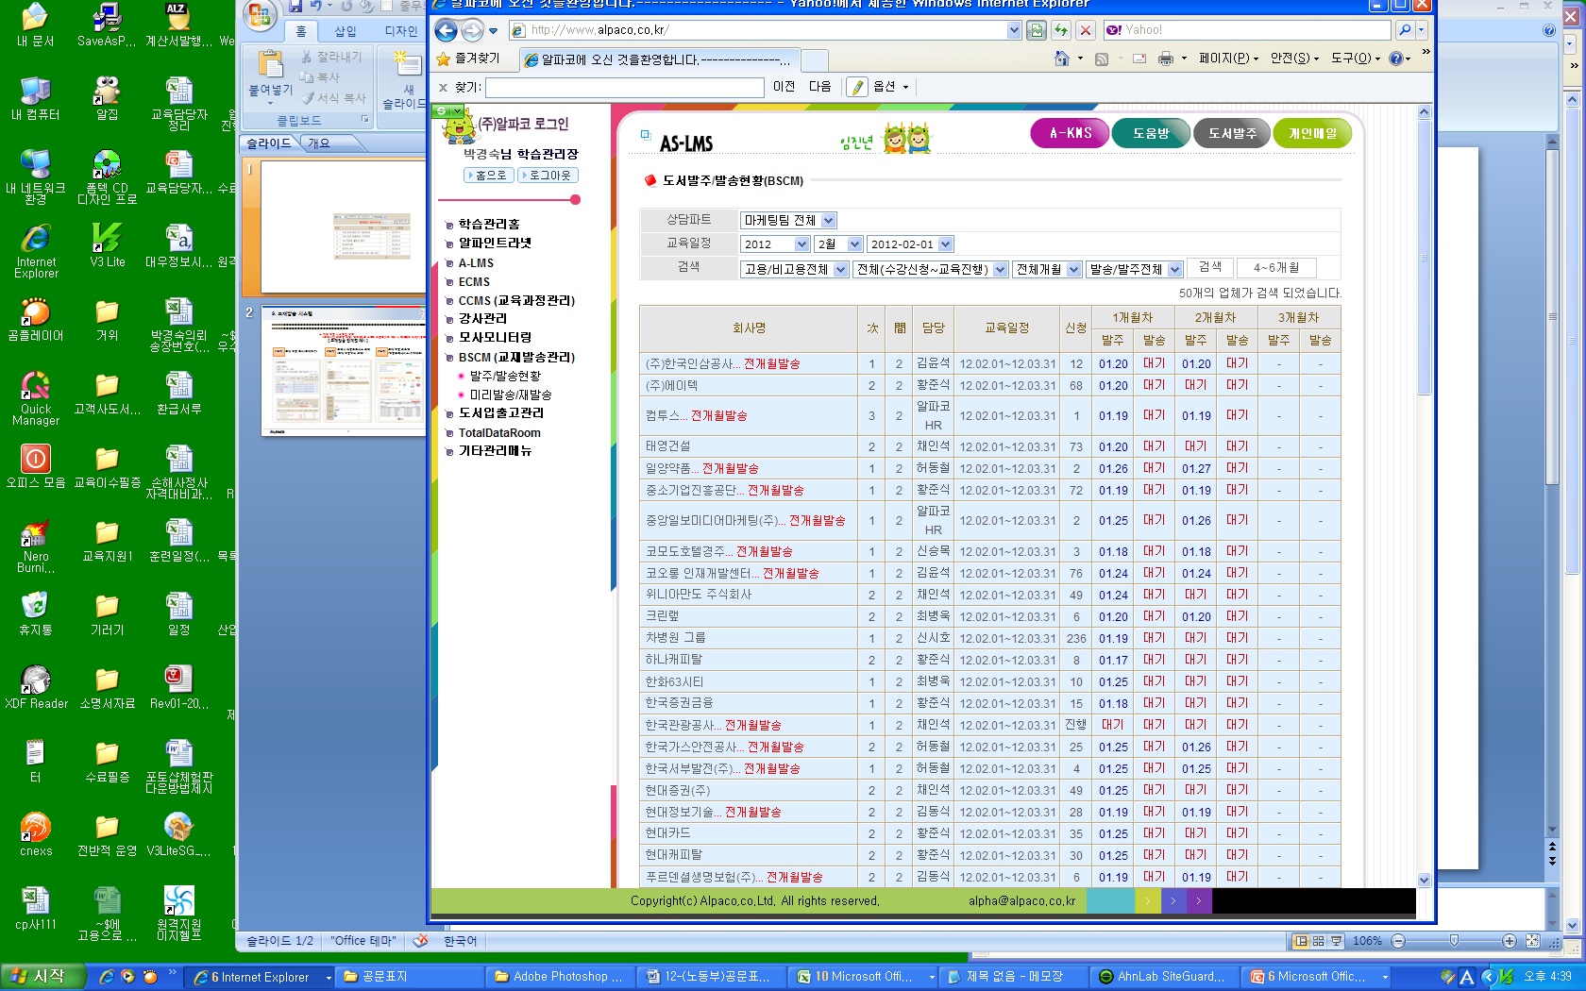
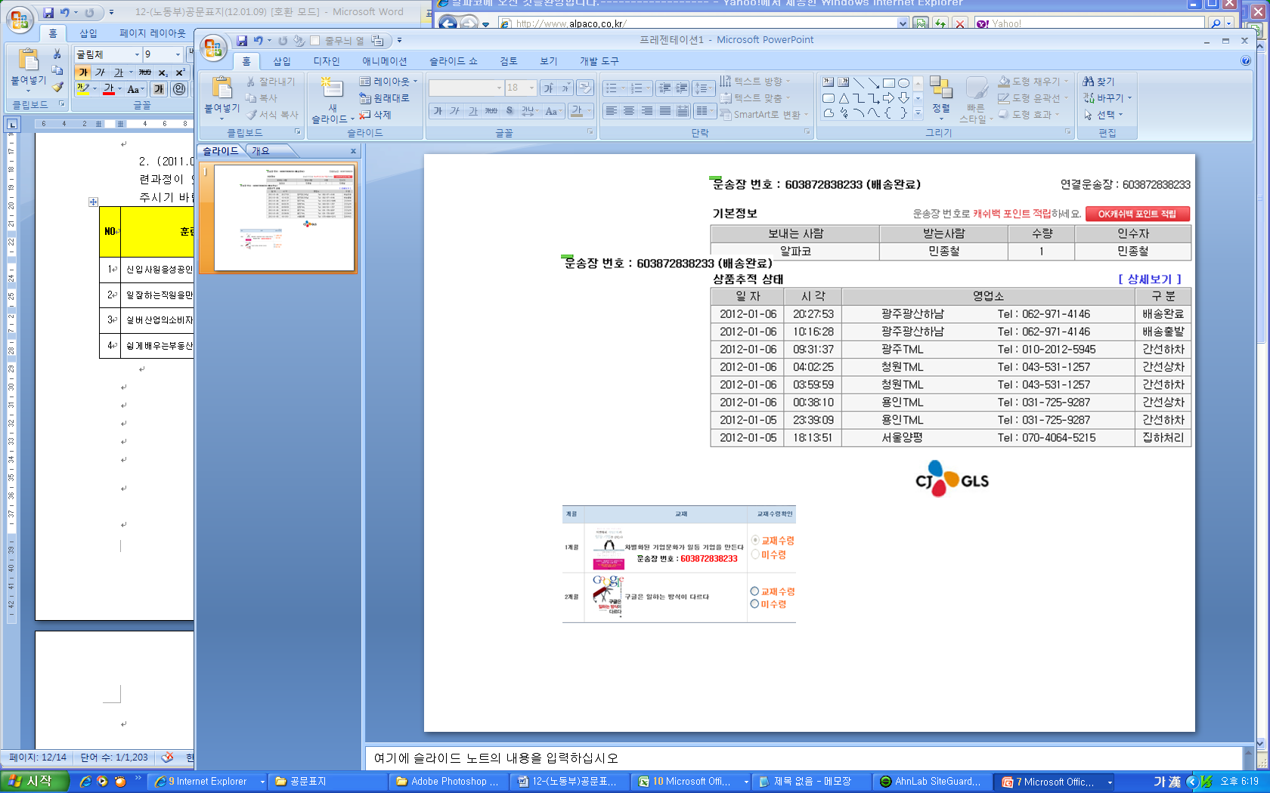
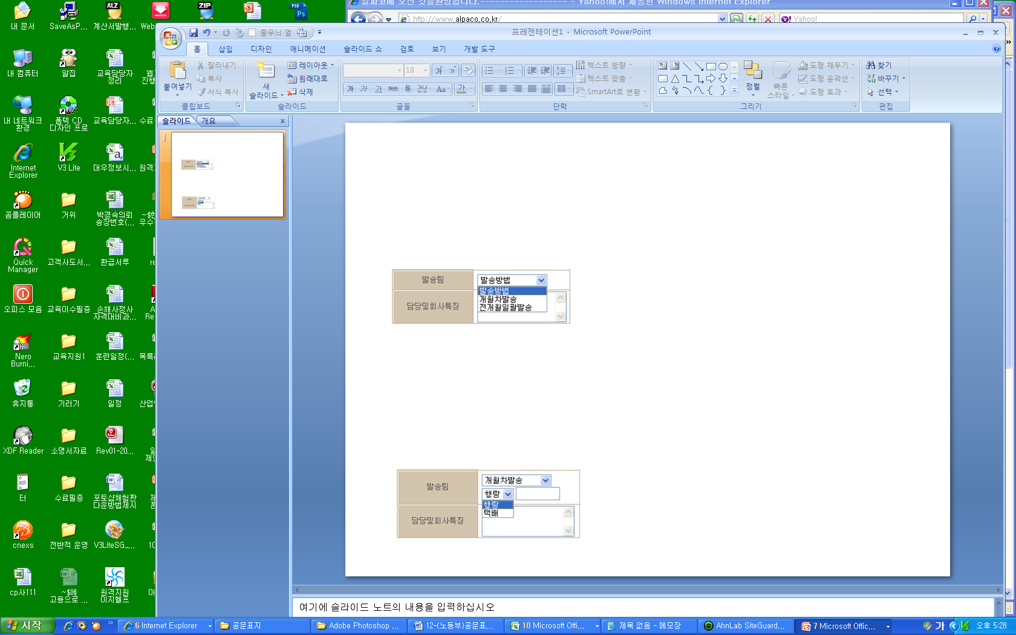
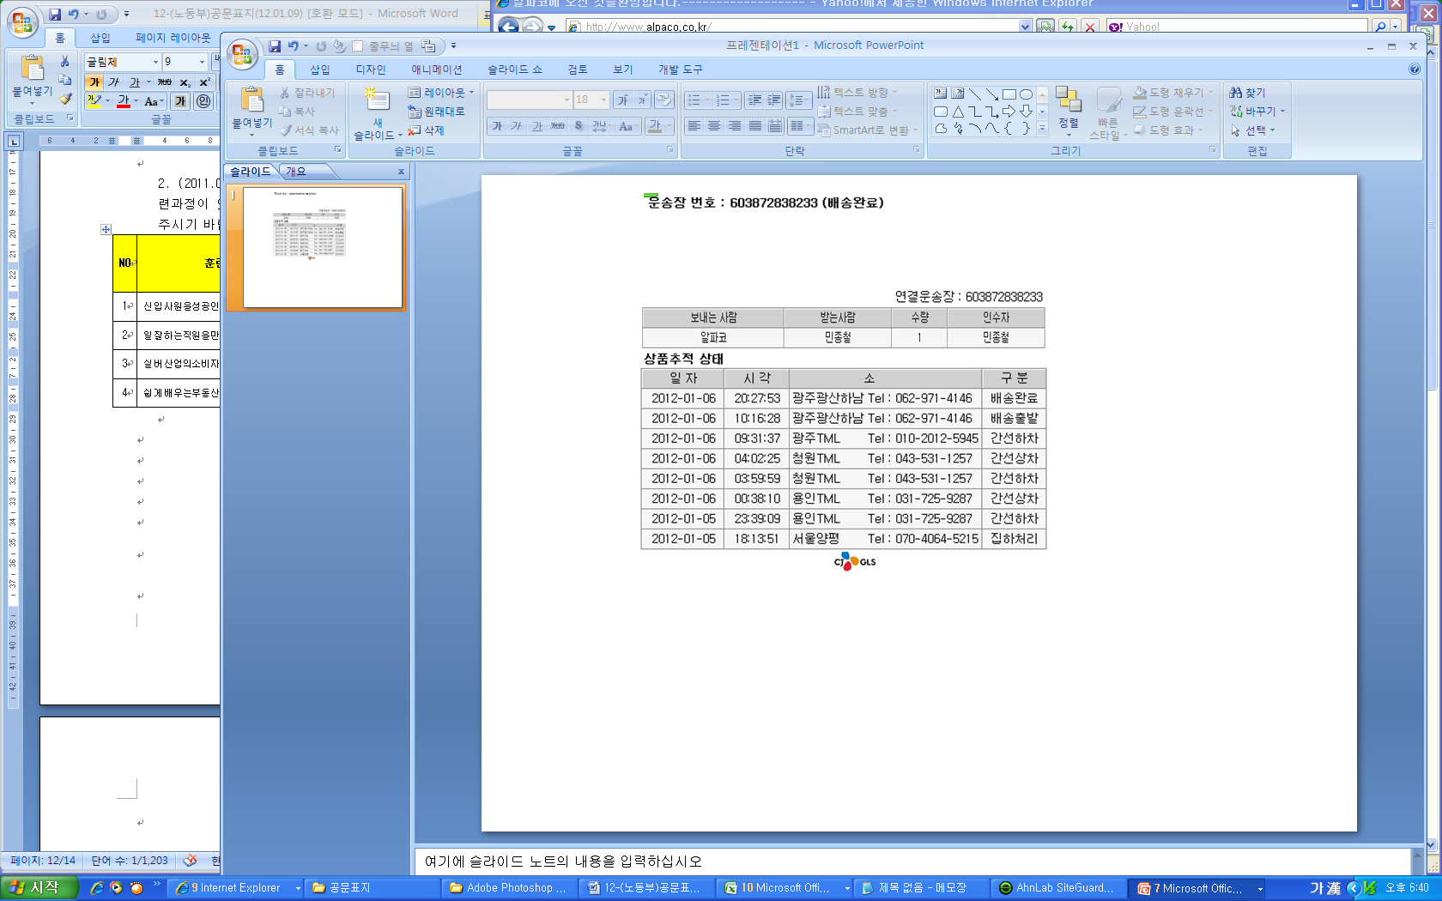
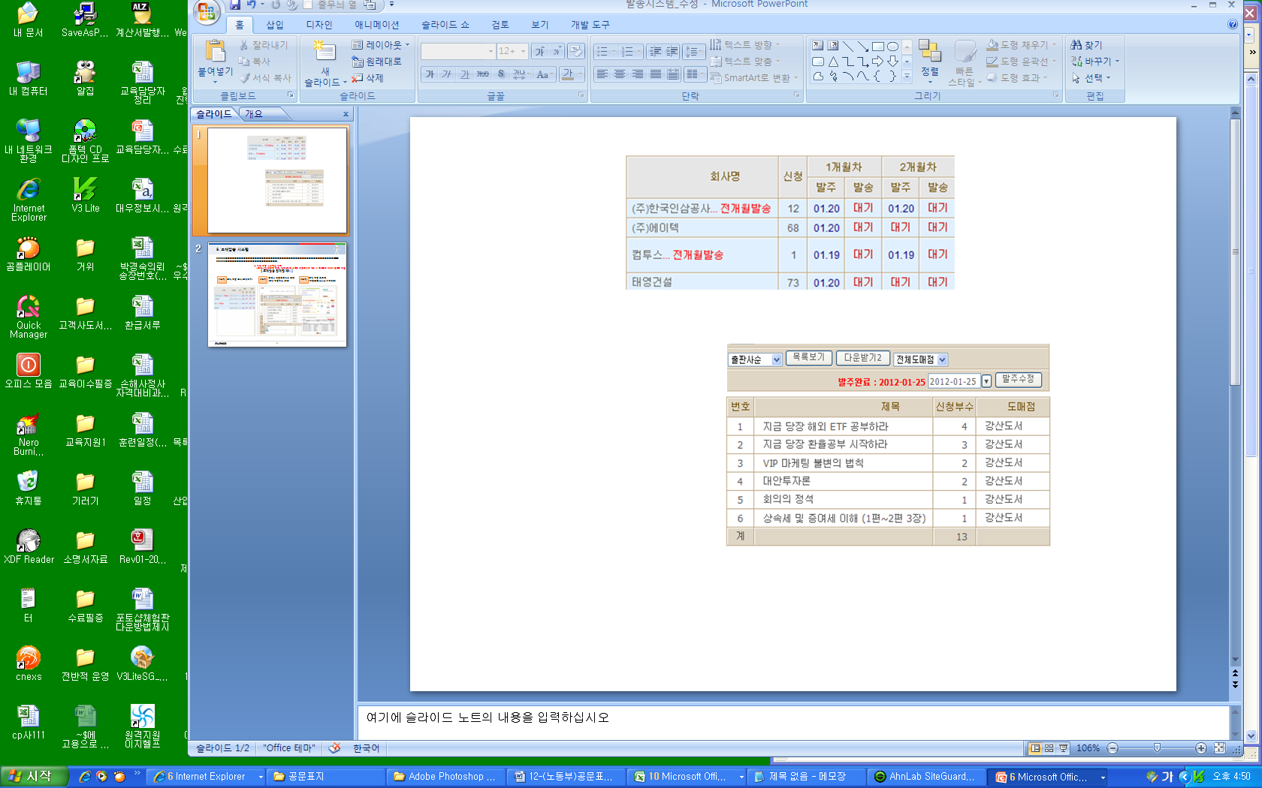
3. 프로젝트 추진 단계별 상세
교육운영 편의성: 맞춤 배송 지원-자체 물류 조직: 업계 유일하게 자체 물류 조직 및 시스템을 보유. 능동적이고 책임감 있는 교재 배송
1단계
교재 발송 준비
(교재 발주)
2단계
고객사 배송프로세스 파악
(교재 발송방식 선택)
3단계
교재 발송 및 수령 체크 (과정 시작 전 도착)
수강신청 후 과정운영자의 승인 절차가 필요함.
ⓛ
교재 개월별 발송 방법
1단계 교재 발송 준비
(교재 발주)
3단계 교재 발송 및 수령 체크
②
교재 고객사 및 학습자별 발송 방법
아웃소싱이 아닌 내부 임직원을 통한 책임감 있는 도서배송/ 문제발생 시 즉각적인 사후 대응 가능!/ 원하는 다양한 방식의 교재 배송 가능!

Slide 26
S-OIL 2025년
독서통신 교육 서비스 수행 용역 제안
CONTENTS
Ⅲ. 부가서비스
E-Library(전자도서관) 제공
목격왕에게 도서제공
다독왕에게 기프티콘 제공

Slide 27

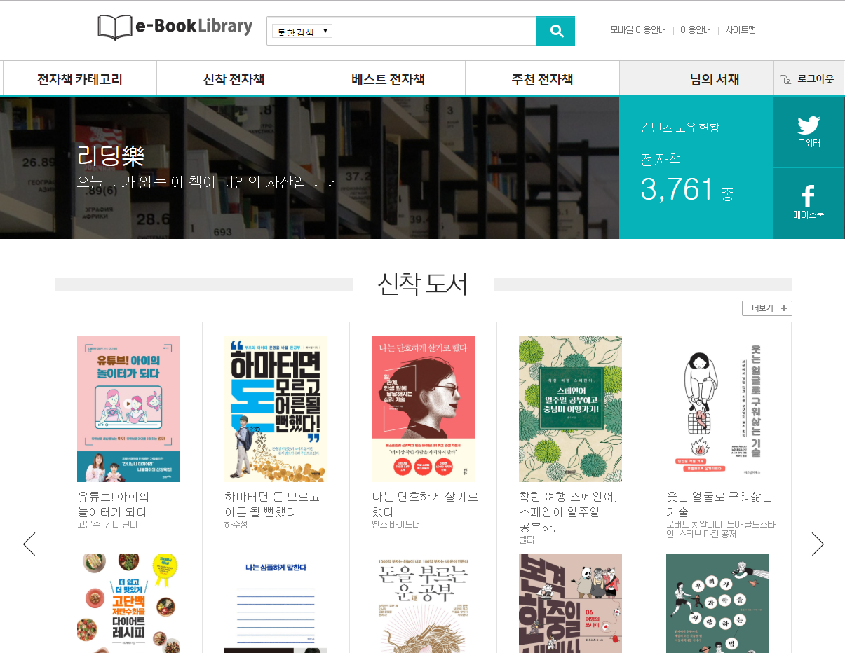







1. 차별화된 부가서비스
차별화된 부가서비스인 플러스 알파 서비스(+ ALPA Service) 제공 → 교육만족도 증진에 기여
E-Library(전자도서관)
목격왕에게 도서제공
다독왕에게 기프티콘 제공
업계 최대 장서 보유
－ 5,656권(3,750종) 보유
PC, 모바일 이용 가능(전용앱 제공)
매월 30권 이상 업데이트
1년 이용권 제공
분기별 우수한 학습자 선정
분기별 다독왕에게 기프티콘 제공
★ 목격왕 (10인) → 신간 도서
★ 다독왕(10인) → 기프티콘 제공

Slide 28

Thank you
End of Document
문의 ㅣ 알파코 기업성장·혁신실(mylee@alpaco.co.kr/ 010 8507 0915)
www.alpaco.co.kr

